Slide 1
ÔN TẬP GIỮA HỌC KÌ I
- BÀI 4
- BÀI 8

Slide 2
TRẮC NGHIỆM
Trò chơi
“Chăn ”

Slide 3
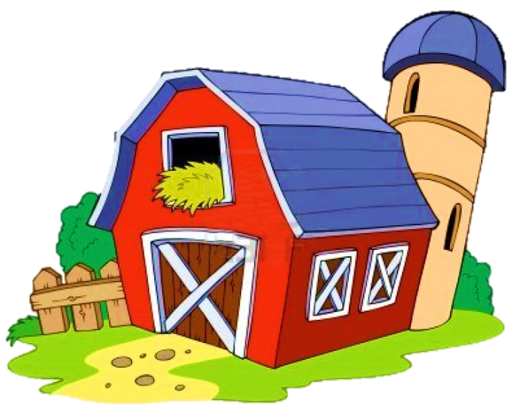

Slide 4
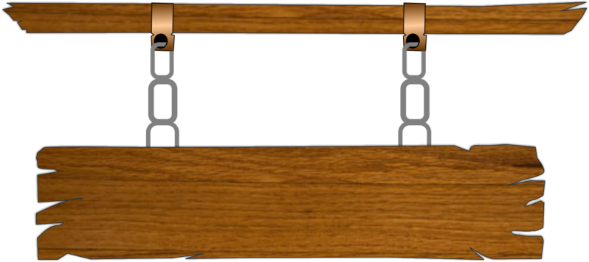
Câu 1. Trọng tâm phát triển kinh tế của Liên Xô từ năm 1922 đến năm 1945 là?
A. . Phát triển công nghiệp nặng
B. Phát triển công nghiệp nhẹ
C. Phát triển du lịch
D. . Phát triển dịch vụ, thương mại.

Slide 5
Câu 2: Đâu không phải thành tựu của Liên Xô về kinh tế trong giai đoạn 1922 đến năm 1945?
A. Trở thành cường quốc công nghiệp sau 2 kế hoạch 5 năm xây dựng chủ nghĩa xã hội.
B. Giai cấp bóc lột bị xóa bỏ, còn lại giai cấp công nhân và nông dân tập thể.
C. Sản xuất công nghiệp chiếm hơn 70% tổng sản phẩm kinh tế quốc dân.
D. Sản lượng công nghiệp đứng dầu châu Âu.

Slide 6
Câu 3. Trong thập niên 20 của thế kỉ XX, nước nào là trung tâm công nghiệp thương mại, tài chính quốc tế?
A. Nước Mĩ.
B. •. Nước Đức.
C. Nước Nhật.
D. •Nước Anh.

Slide 7
Câu 4. Cuộc khủng hoảng kinh tế ở Mĩ bắt đầu trong lĩnh vực gì??
A. Tháng 7 – 1929 trong lĩnh vực ngân hàng.
B.Tháng 8 – 1929 trong lĩnh vực tài chính.
C. Tháng 9 – 1929 trong lĩnh vực công nghiệp.
D.. Tháng 10 – 1929 trong lĩnh vực tài chính ngân hàng

Slide 8
Câu 5: Khối phát xít bao gồm những quốc gia nào?
A. Đức, I-ta-li-a, Nhật Bản
B. Anh, Đức, Nhật Bản.
C. • Mỹ, Pháp, Anh.
D. •I-ta-li-a, Pháp, Mỹ.

Slide 9
Câu 6: Sau khi Đức đánh Ba Lan, những nước nào tuyên chiến với Đức?
A. Anh, Pháp và Mĩ.
B. Liên Xô, Anh, Pháp và Mĩ.
C. Anh và Pháp.
D. Anh, Pháp, Ba Lan, Mĩ.

Slide 10
Câu 7: Tháng 1 – 1942, Mặt trận Đồng minh chống phát xít được thành lập gồm những nước nào?:
A. • Mỹ, Liên Xô, Đức.
B. Anh, I – ta – li – a, Nhật Bản
C. •Liên Xô, Anh, Mỹ.
D. • Đức, Mỹ, Trung Quốc.

Slide 11
Câu 8: Kẻ thù chung của hai khối các nước tư bản dân chủ và phát xít là:?
A. •Liên Xô.
B. Thổ Nhĩ Kì.

Slide 12
Câu 9. Cuộc Nội chiến Nga diễn ra từ năm nào đến năm nào?
A. 1914-1918
B.1936-1939
C. 1920-1925
D. 1917-1922 .

Slide 13
Câu 10. Trọng tâm phát triển kinh tế của Liên Xô từ năm 1922 đến năm 1945 là:?
A. Phát triển công nghiệp nhẹ.
B.Phát triển dịch vụ, thương mại.
C. Phát triển du lịch.
D. Phát triển công nghiệp nặng .

Slide 14
Câu 11. Tại Đại hội lần thứ hai Quốc tế cộng sản đã thông qua vấn đề gì quan trọng?
A. Sự cần thiết phải khởi nghĩa giành chính quyền từ tay tư sản.
B. Nghị quyết thành lập Đảng cộng sản ở các nước
C. Nghị quyết chống chiến tranh đế quốc.
D. Luận cương về cấn đề dân tộc và thuộc địa do Lê-nin dự thảo.

Slide 15
Câu 12. Khối các nước tư bản dân chủ gồm những quốc gia nào?
A. I-ta-li-a, Pháp, Mỹ.
B. Mỹ, Đức, Nhật Bản
C. Nhật Bản, I-ta-li-a, Đức..
D. Anh, Pháp, Mỹ.

Slide 16
Câu 12. Liên Xô đã làm gì để thoát khỏi nguy cơ bị Đức xâm lược?
A. Liên Xô đã làm gì để thoát khỏi nguy cơ bị Đức xâm lược?.
B. Xâm lược các nước châu Âu
C. Thực hiện cam kết bảo vệ độc lập đất nước..
D. Kí Hiệp ước không xâm phạm nhau với Đức.

Slide 17
Câu 12. Đức tấn công Ba Lan vào thời gian nào?
A.Ngày 4 – 9 – 1939.
B. A. Ngày 28 – 8 – 1939.
C. Ngày 4 – 9 – 1939. .
D.Ngày 1 – 9 – 1939. .

Slide 18
Câu 12. Khối các nước tư bản dân chủ gồm những quốc gia nào?
A. I-ta-li-a, Pháp, Mỹ.
B. Mỹ, Đức, Nhật Bản
C. Nhật Bản, I-ta-li-a, Đức..
D. Anh, Pháp, Mỹ.

Slide 19
BẢO VỆ
ĐÀN CỪU
THÀNH CÔNG

Slide 20
NHIỆM VỤ HỌC TẬP Ở NHÀ
BÀI 4
+ BÀI 8
+ ÔN LẠI CÁC BÀI ĐỂ LÀM BÀI TRẮC NGHIỆM.
CHÚC CÁC EM THI TỐT

